Slide 1
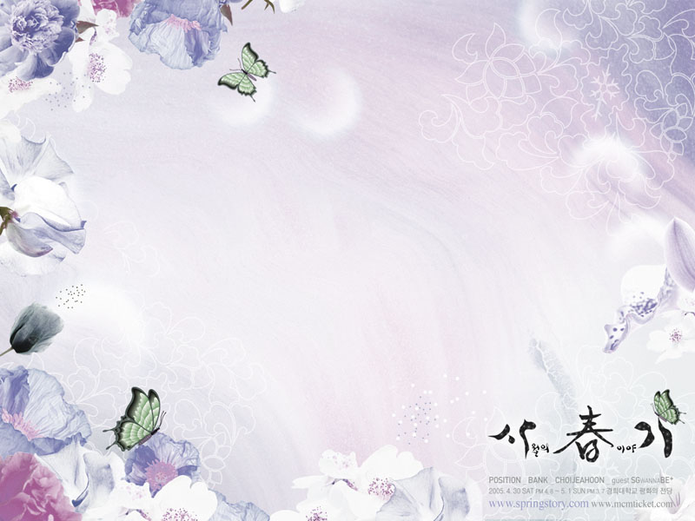
项目八 滤镜的应用
●滤镜的概述
●简单的滤镜

Slide 2
具体要求
了解滤镜的基础知识
掌握简单滤镜的设置与应用

Slide 3
本课导读
滤镜是Photoshop CS3中最重要的功能之一，Photoshop CS3提供了丰富的内置滤镜效果，通过应用这些滤镜，可在原有图像的基础上产生许多特殊的效果。本课将介绍滤镜的一些基本用法以及设置方法。

Slide 4
知识讲解
在学习使用滤镜处理图像文件前，首先要了解什么是滤镜、选择滤镜的规则和滤镜的使用方法等，下面将详细介绍这些知识。

Slide 5
知识讲解
1.认识滤镜
2.选择滤镜的规则
3.滤镜的使用方法

Slide 6
1.认识滤镜
      通过滤镜可编辑当前可见图层或图像选区内的图像，将其制作成各种特效。
      在菜单栏上单击“滤镜”菜单，即可弹出 “滤镜”下拉菜单。在菜单中选择相应的滤镜命令，系统将对图像进行像素色彩和亮度等参数的调节，从而使图像呈现出需要的效果。

Slide 7
2.选择滤镜的规则
      在使用滤镜时，要注意以下规则。
      最后一次选择的滤镜会出现在“滤镜”菜单的顶部，重复使用该滤镜时，可直接单击该命令或按“Ctrl+F”组合键。
      要在图层中的某一个区域应用滤镜，则必须先选取该区域，然后对选取的范围进行滤镜处理。
      滤镜只能应用于当前图层或某一通道。

Slide 8
2.选择滤镜的规则
      滤镜不能应用于位图模式、索引模式以及16位/通道图像，但所有的滤镜都可应用于RGB图像，有个别滤镜命令不能应用于CMYK模式的图像。
      从“滤镜”下拉菜单中选择滤镜时，如果滤镜名称后面有省略号，则表示选择该命令后系统会弹出对话框。
      一些滤镜效果需要很大的内存空间，尤其对分辨率高的图像，使用滤镜设置中的预览效果可以节省制作图像效果的时间且避免不想要的结果。

Slide 9
3.滤镜的使用方法
      在Photoshop CS3中，滤镜命令可应用于多个方面，包括图层、颜色通道和Alpha通道等。

Slide 10
典型案例——网板制作
      制作思路
      1、新建文件
      2、在新图层，通道中新建Alpha 1通道，输入 “网板”
      3、执行【滤镜→像素化→彩色半调】，对文字填充深灰色，执行斜面和浮雕”和“图案叠加”效果
      4、新建图层做为投影层，利用扭曲和不透明度设置投影
      5、用“画笔工具” 绘制草的图像，移入图像层和影子层，调整位置，达到美观效果

Slide 11

典型案例——网板制作

Slide 12
简单的滤镜
在Photoshop CS3中提供了几种简单的滤镜，下面将详细介绍这些简单滤镜的设置及应用。

Slide 13
知识讲解
接下来介绍的简单滤镜包括滤镜库中的滤镜、液化滤镜和消失点滤镜。

Slide 14
知识讲解
1.使用滤镜库
2.液化滤镜
3.消失点滤镜

Slide 15
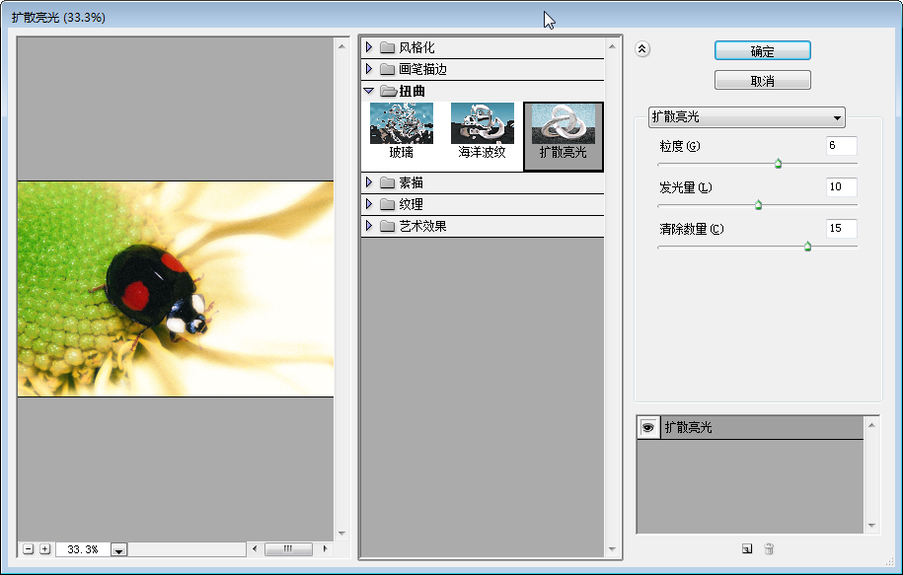
1.使用滤镜库
      在Photoshop CS3中，滤镜库中包含了扭曲、画笔描边、素描、艺术效果、纹理以及风格化等滤镜。在菜单栏上选择“滤镜”→“滤镜库”命令，即可弹出如右图所示的对话框。

Slide 16
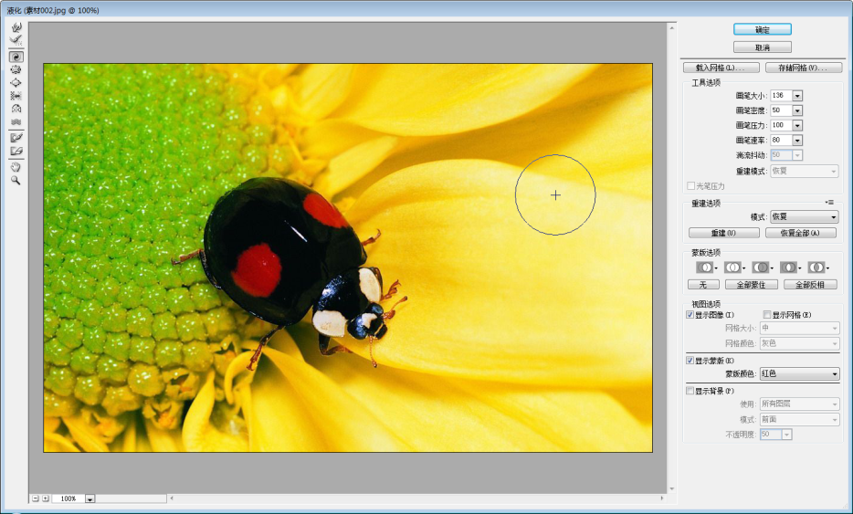
2.液化滤镜
      液化滤镜可以对图像进行局部变形，从而达到图像变形和包围的效果。在菜单栏上选择“滤镜”→“液化”命令，即可弹出如右图所示的“液化”对话框。

Slide 17
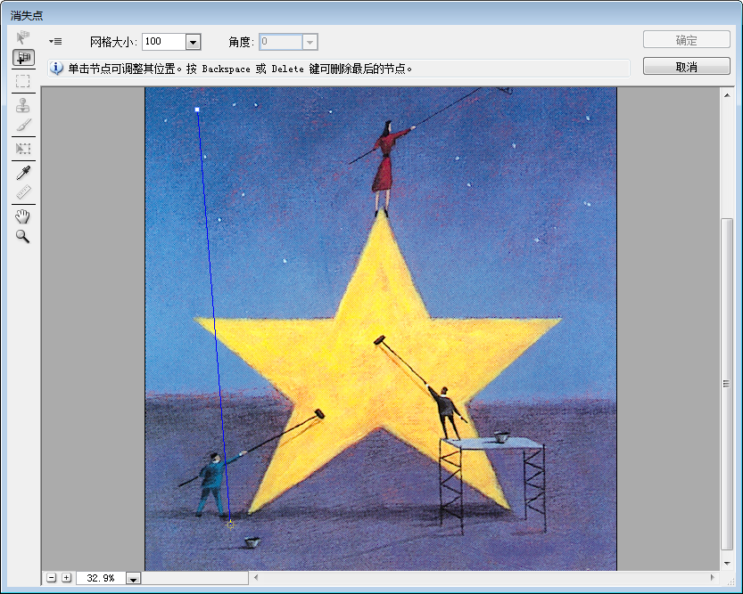
3.消失点滤镜
      在处理具有一定透视角度的图像时，可通过消失点滤镜使复制或修复的图像自动与原图像保持一定的透视角度不变，从而产生自然过渡的透视效果。
      在菜单栏上选择“滤镜”→“消失点”命令，即可弹出如右图所示的“消失点”对话框。

Slide 18
典型案例——眩光
      操作思路
      1、新建文件，背景填充蓝色渐变颜色
      2、对文件执行【滤镜→扭曲→波浪】、【滤镜→扭曲→极坐标】、【滤镜→扭曲→旋转扭曲】、【滤镜→艺术效果→塑料包装】、【滤镜→扭曲→波浪】
      3、复制该图层，执行【滤镜→模糊→径向模糊】，改变混合模式
      4、再复制图层，执行扭曲中旋转扭曲，修改混合模式（正片叠底）
      5、新建图层，利用“色谱”渐变色填充，修改混合模式（色相）

Slide 19

典型案例——眩光

Slide 20

课后练习

Slide 21
典型案例——禁止吸烟
      操作思路
      1、新建文件
      2、利用圆形工具绘制红色牌子
      3、新图层，绘制烟头部位，小矩形，填充黄色，执行【滤镜/杂色/添加杂色】
      4、绘制烟身，在另一端执行【滤镜/杂色/添加杂色】，制作烟灰
      5、把两个图层调整好位置，制作“禁止吸烟”的牌子，最后利用画笔绘制烟雾

